Slide 1
Az ozmózis
Készítette: Bujdosó Brigitta

Slide 2
Eddig tanult fogalmak átismétlése
Komponens:
a rendszert alkotó, kémiailag egységes részecskék halmaza.
Koncentráció:
összetételi arány egyfajta kifejezése
diffúzió:
egy részecske vándorlása a magasabb koncentrációjú helyről az alacsonyabb koncentrációjú hely felé

Slide 3
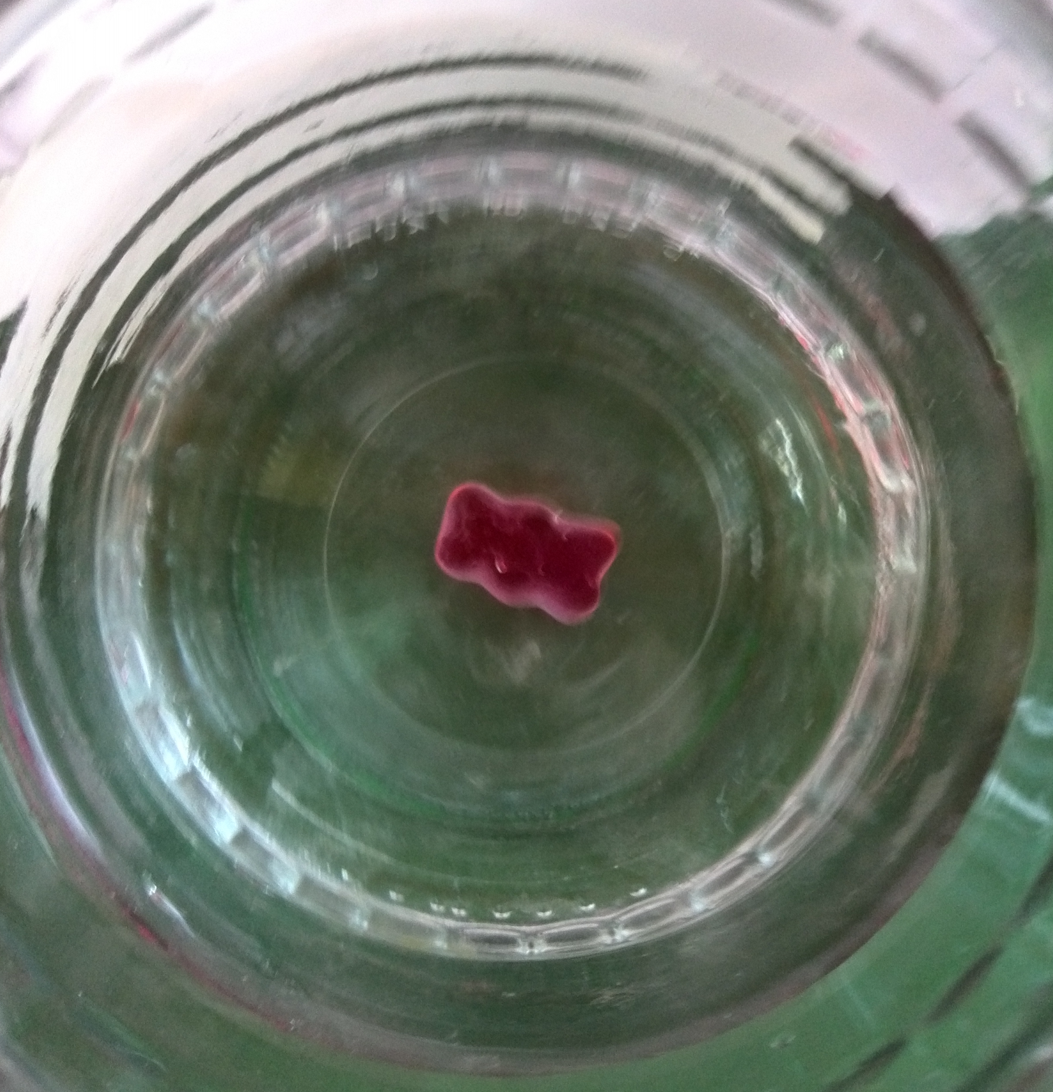
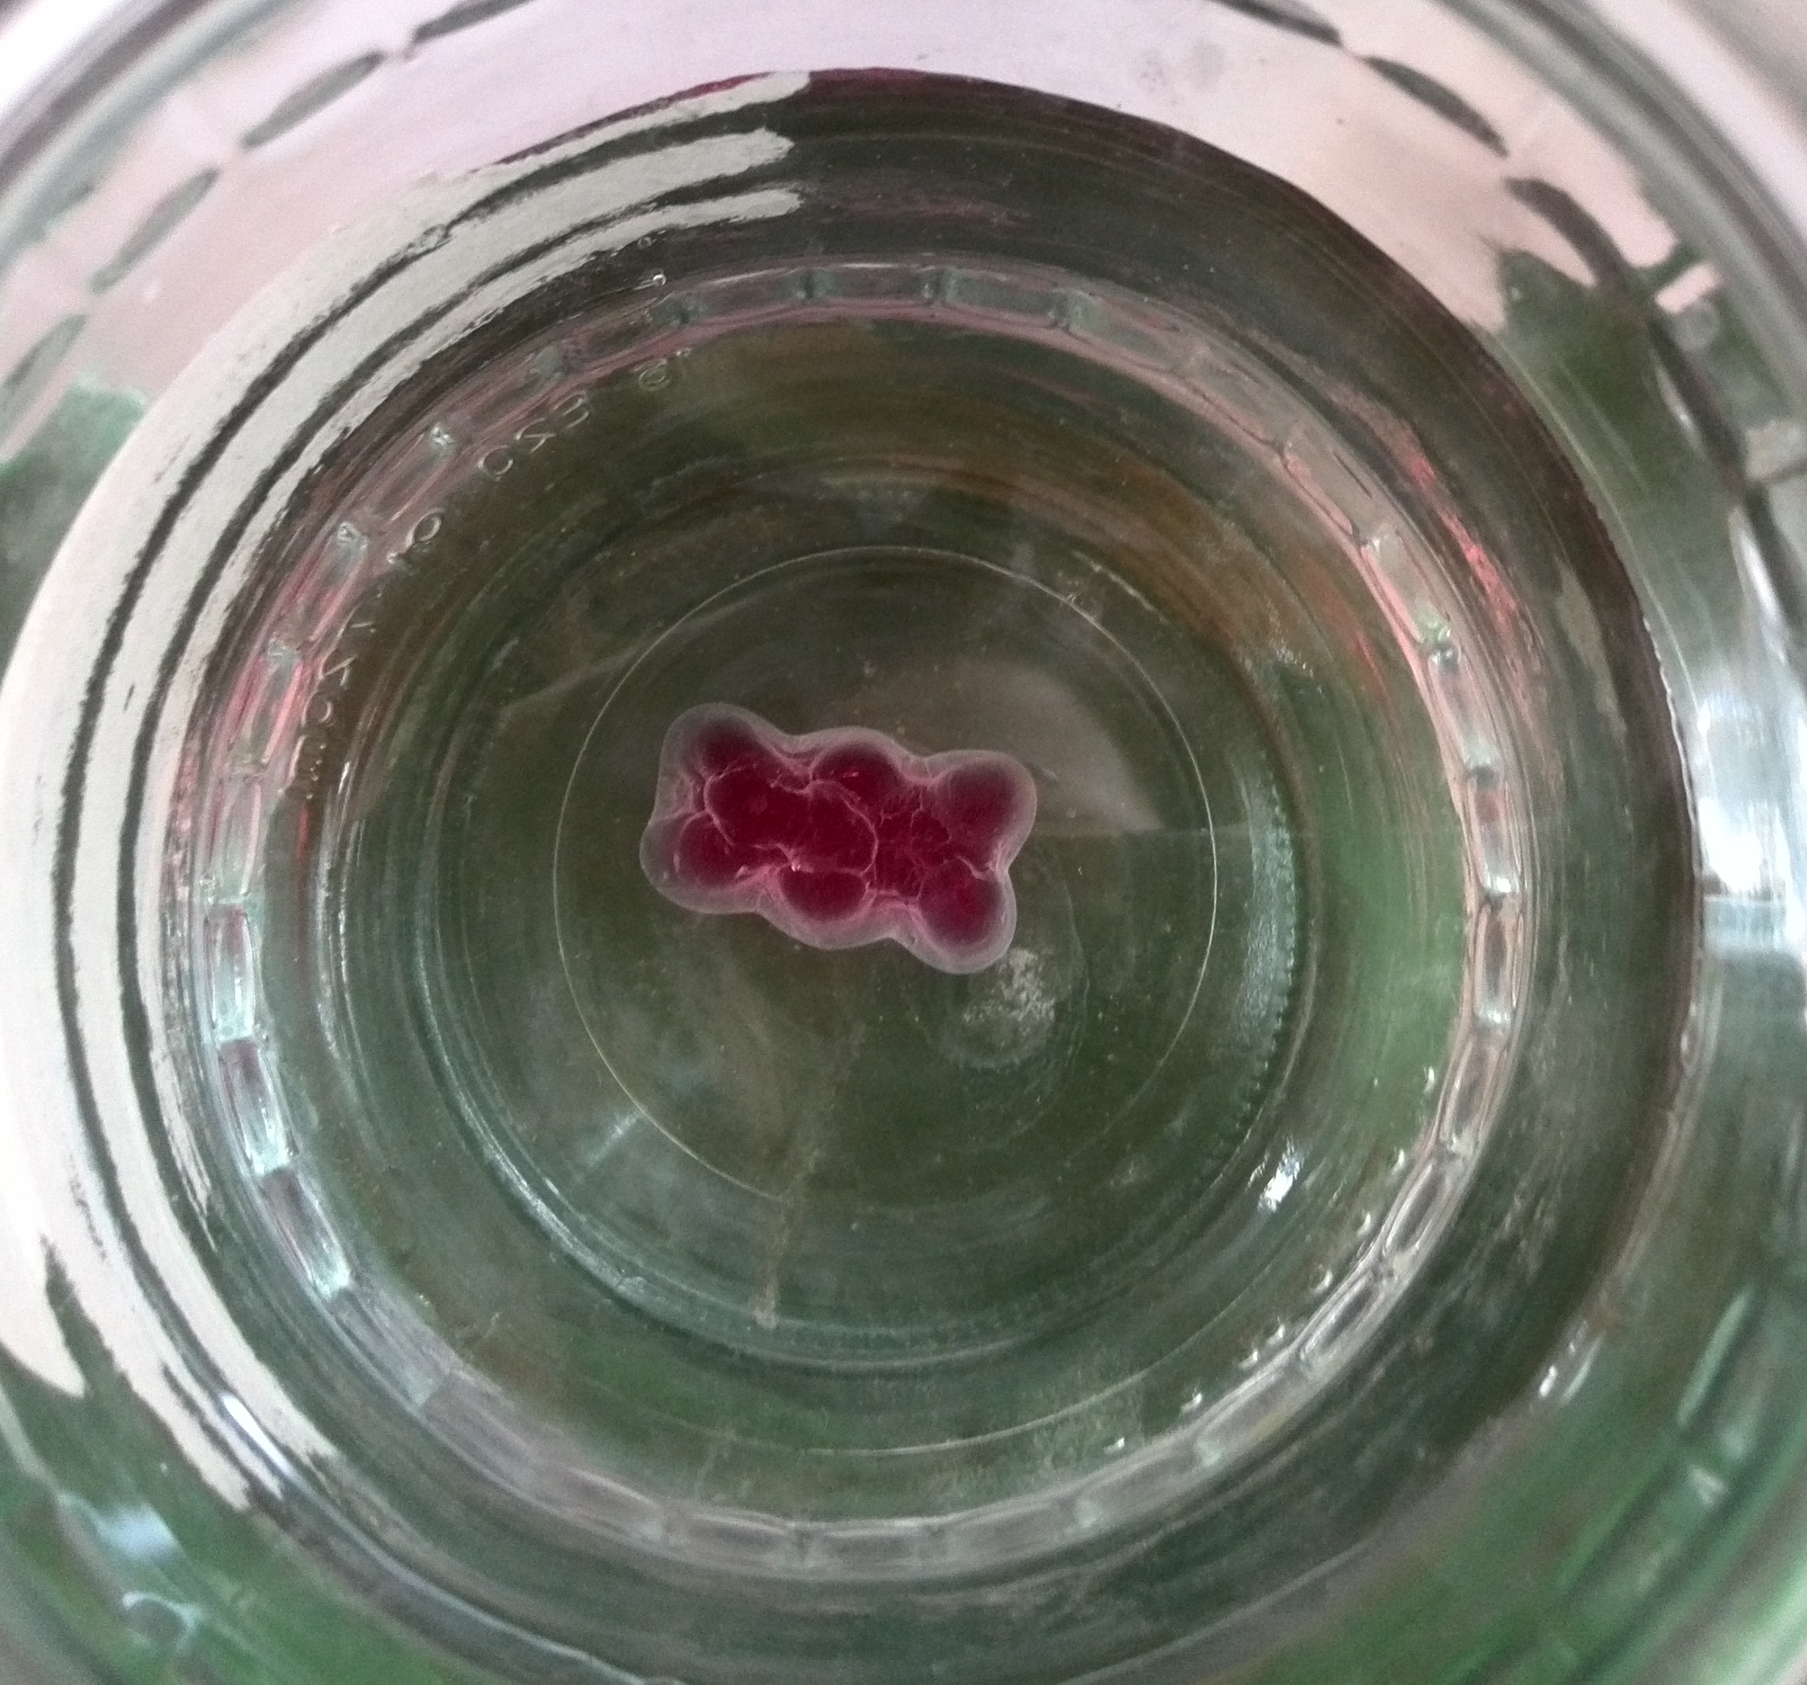
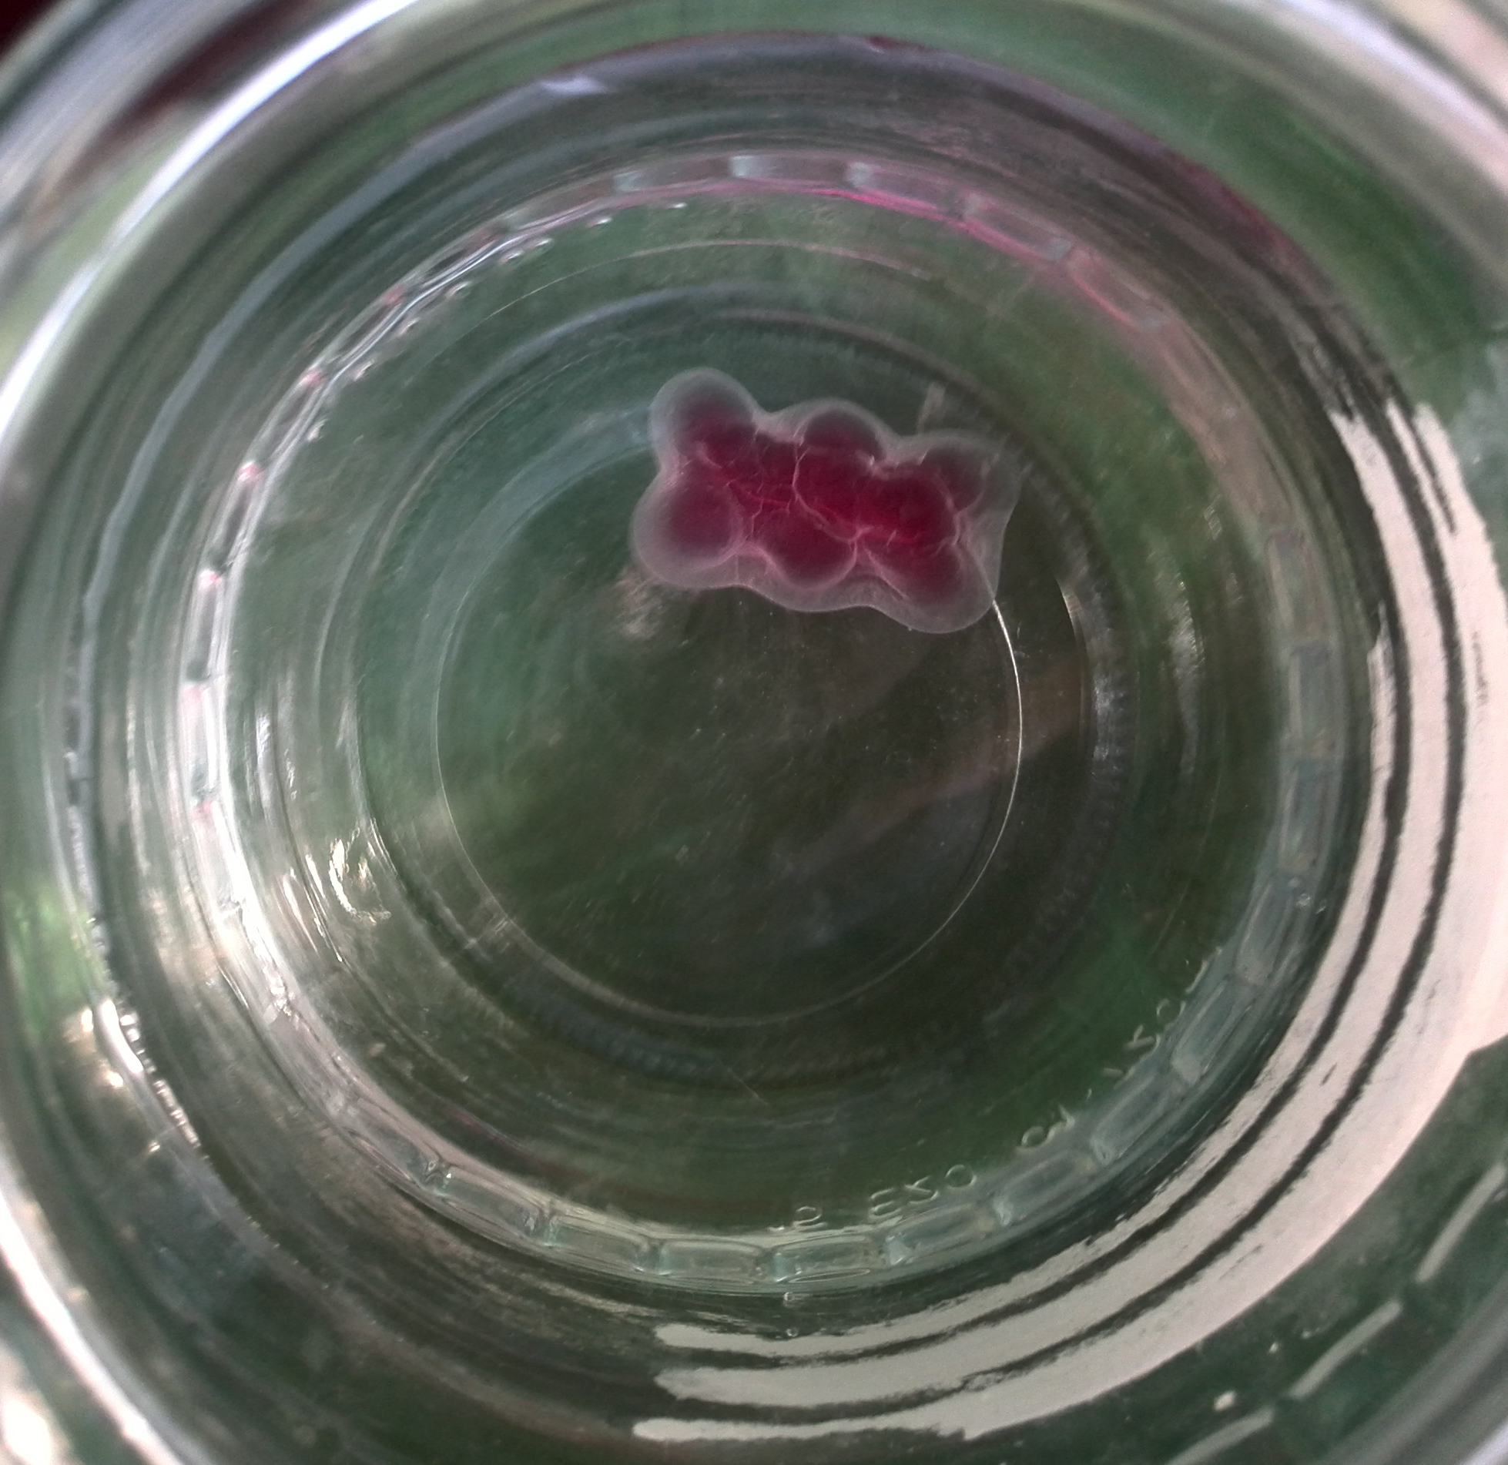
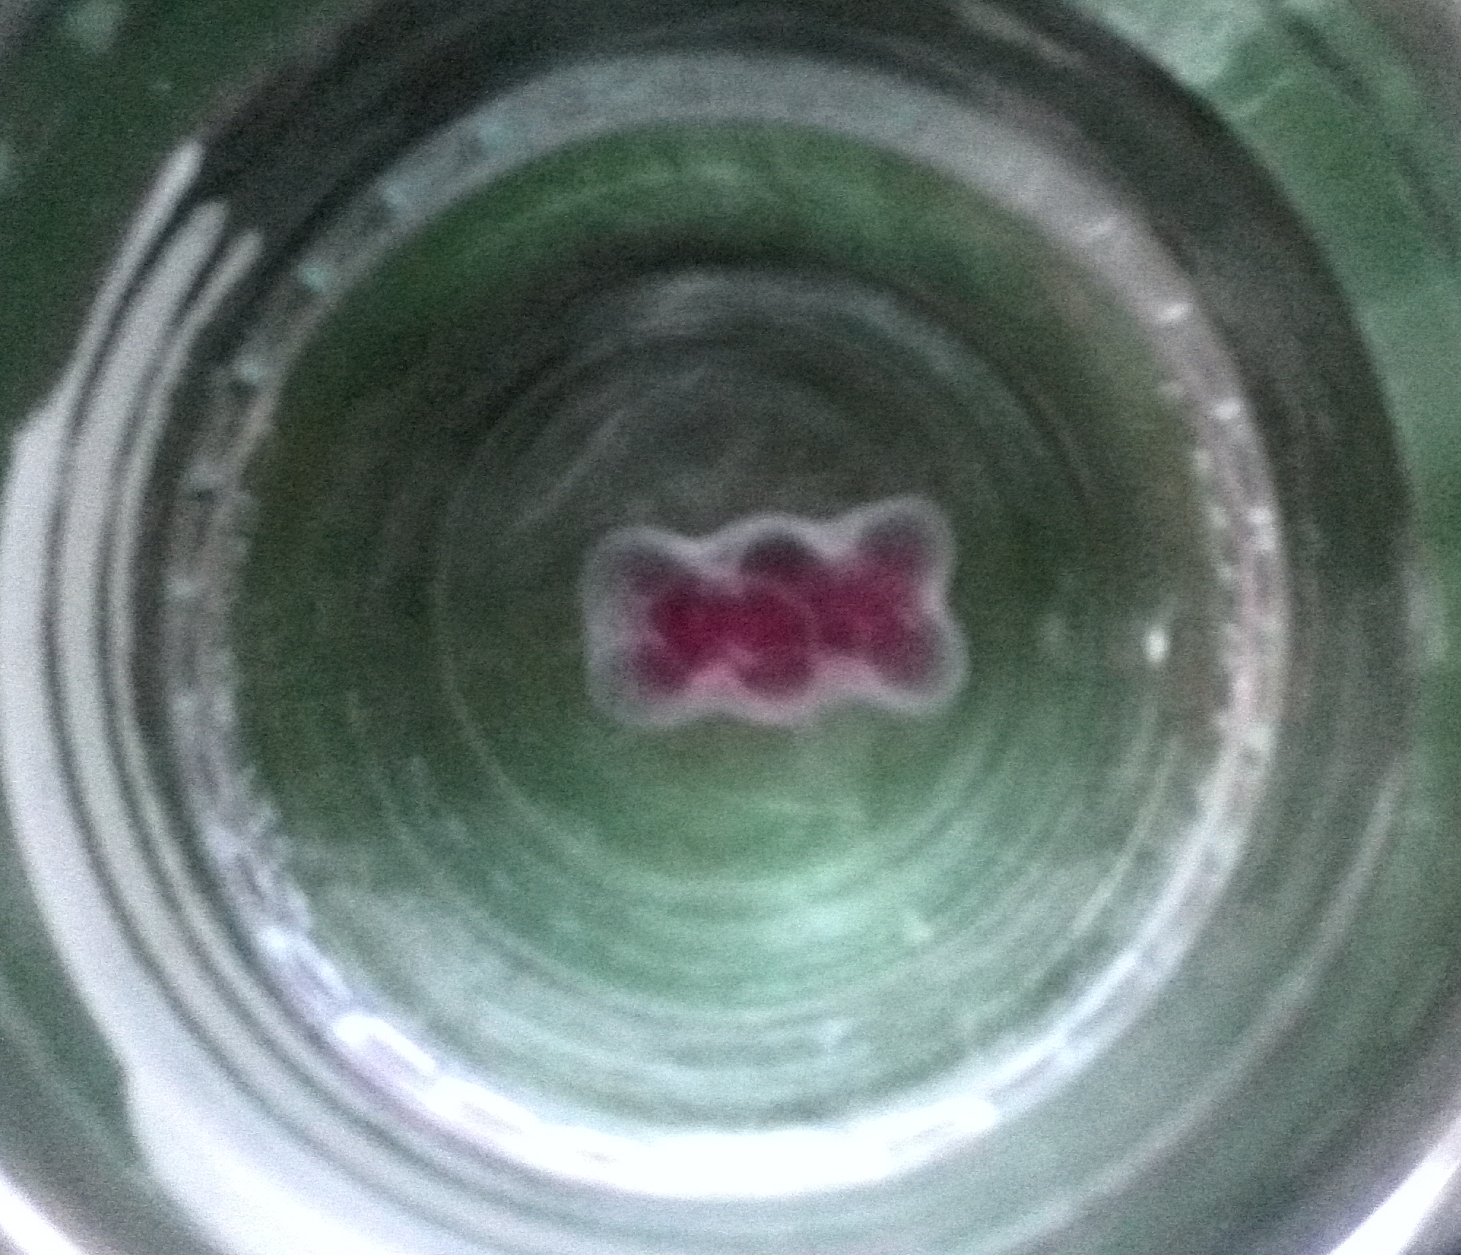
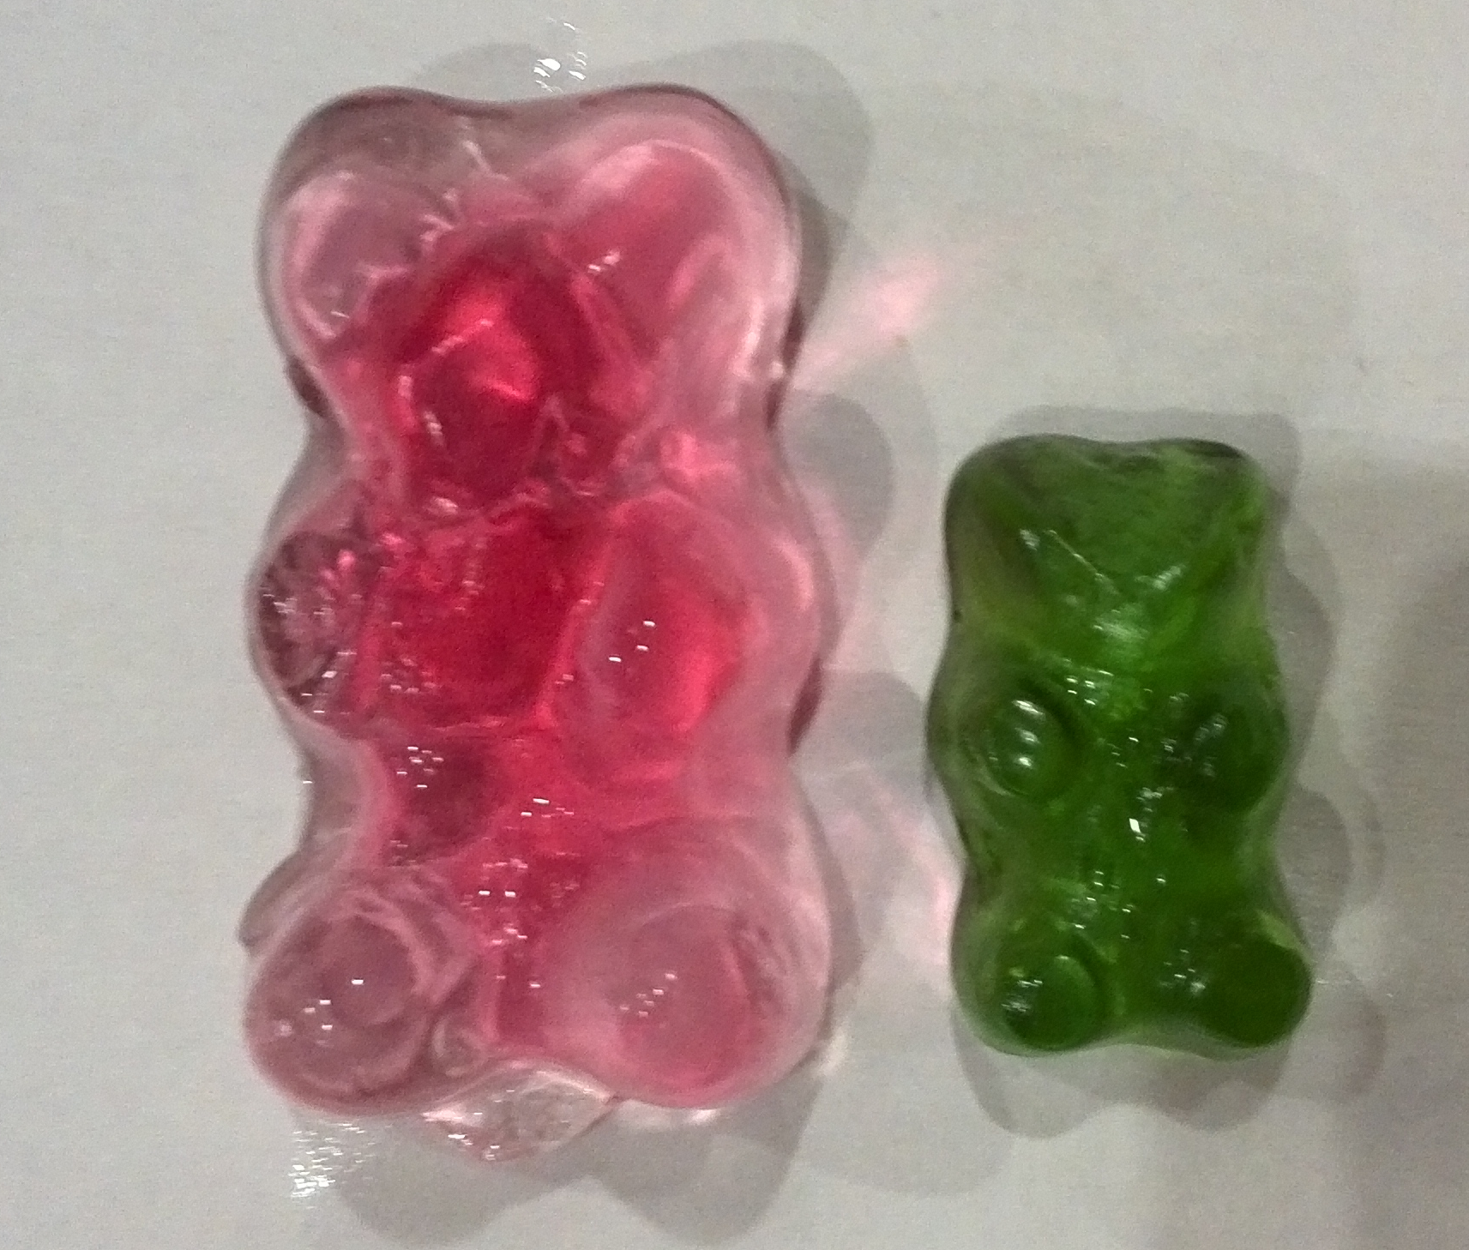
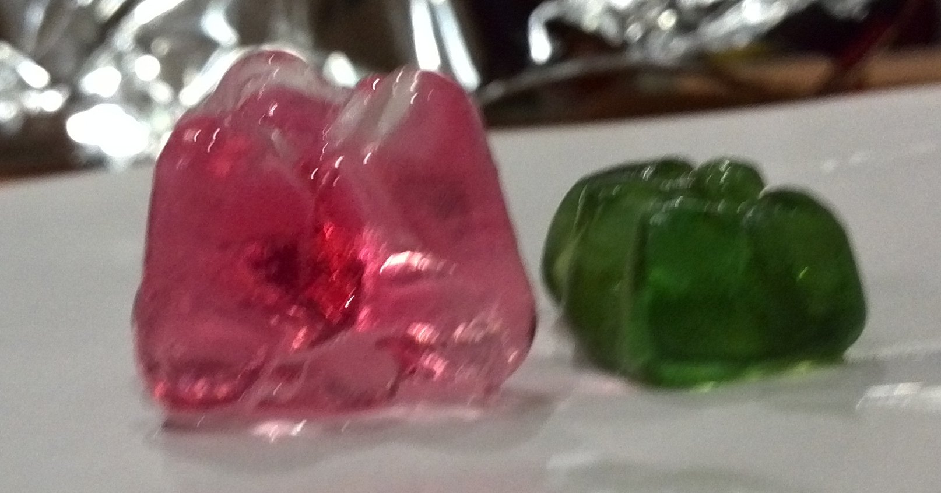
Kísérlet I. - Gumimaci Hízlalás
0. óra
6. óra
8. óra
4. óra
12 óra után

Slide 4
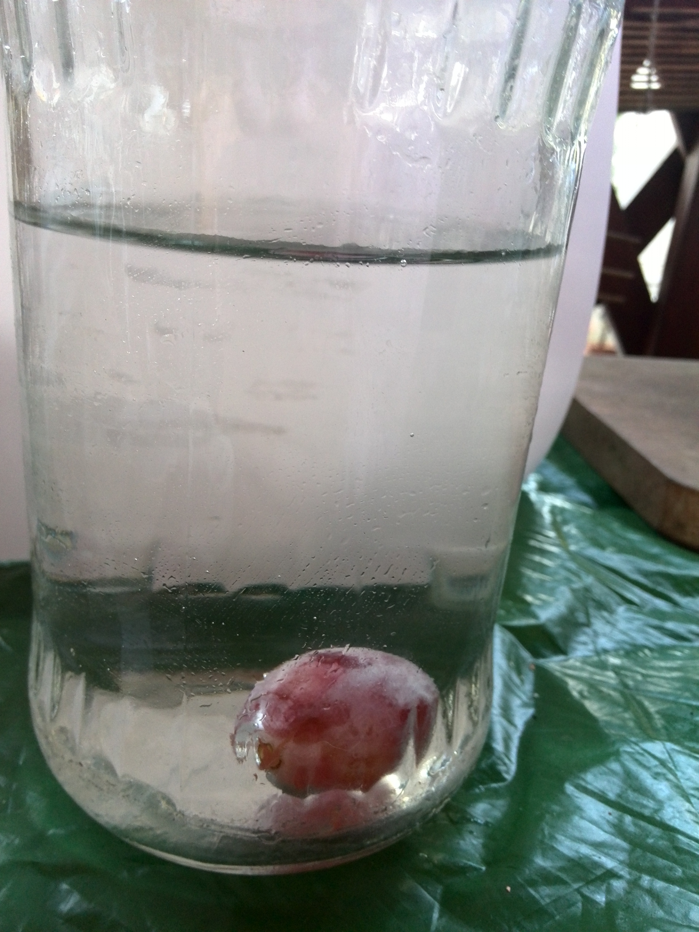
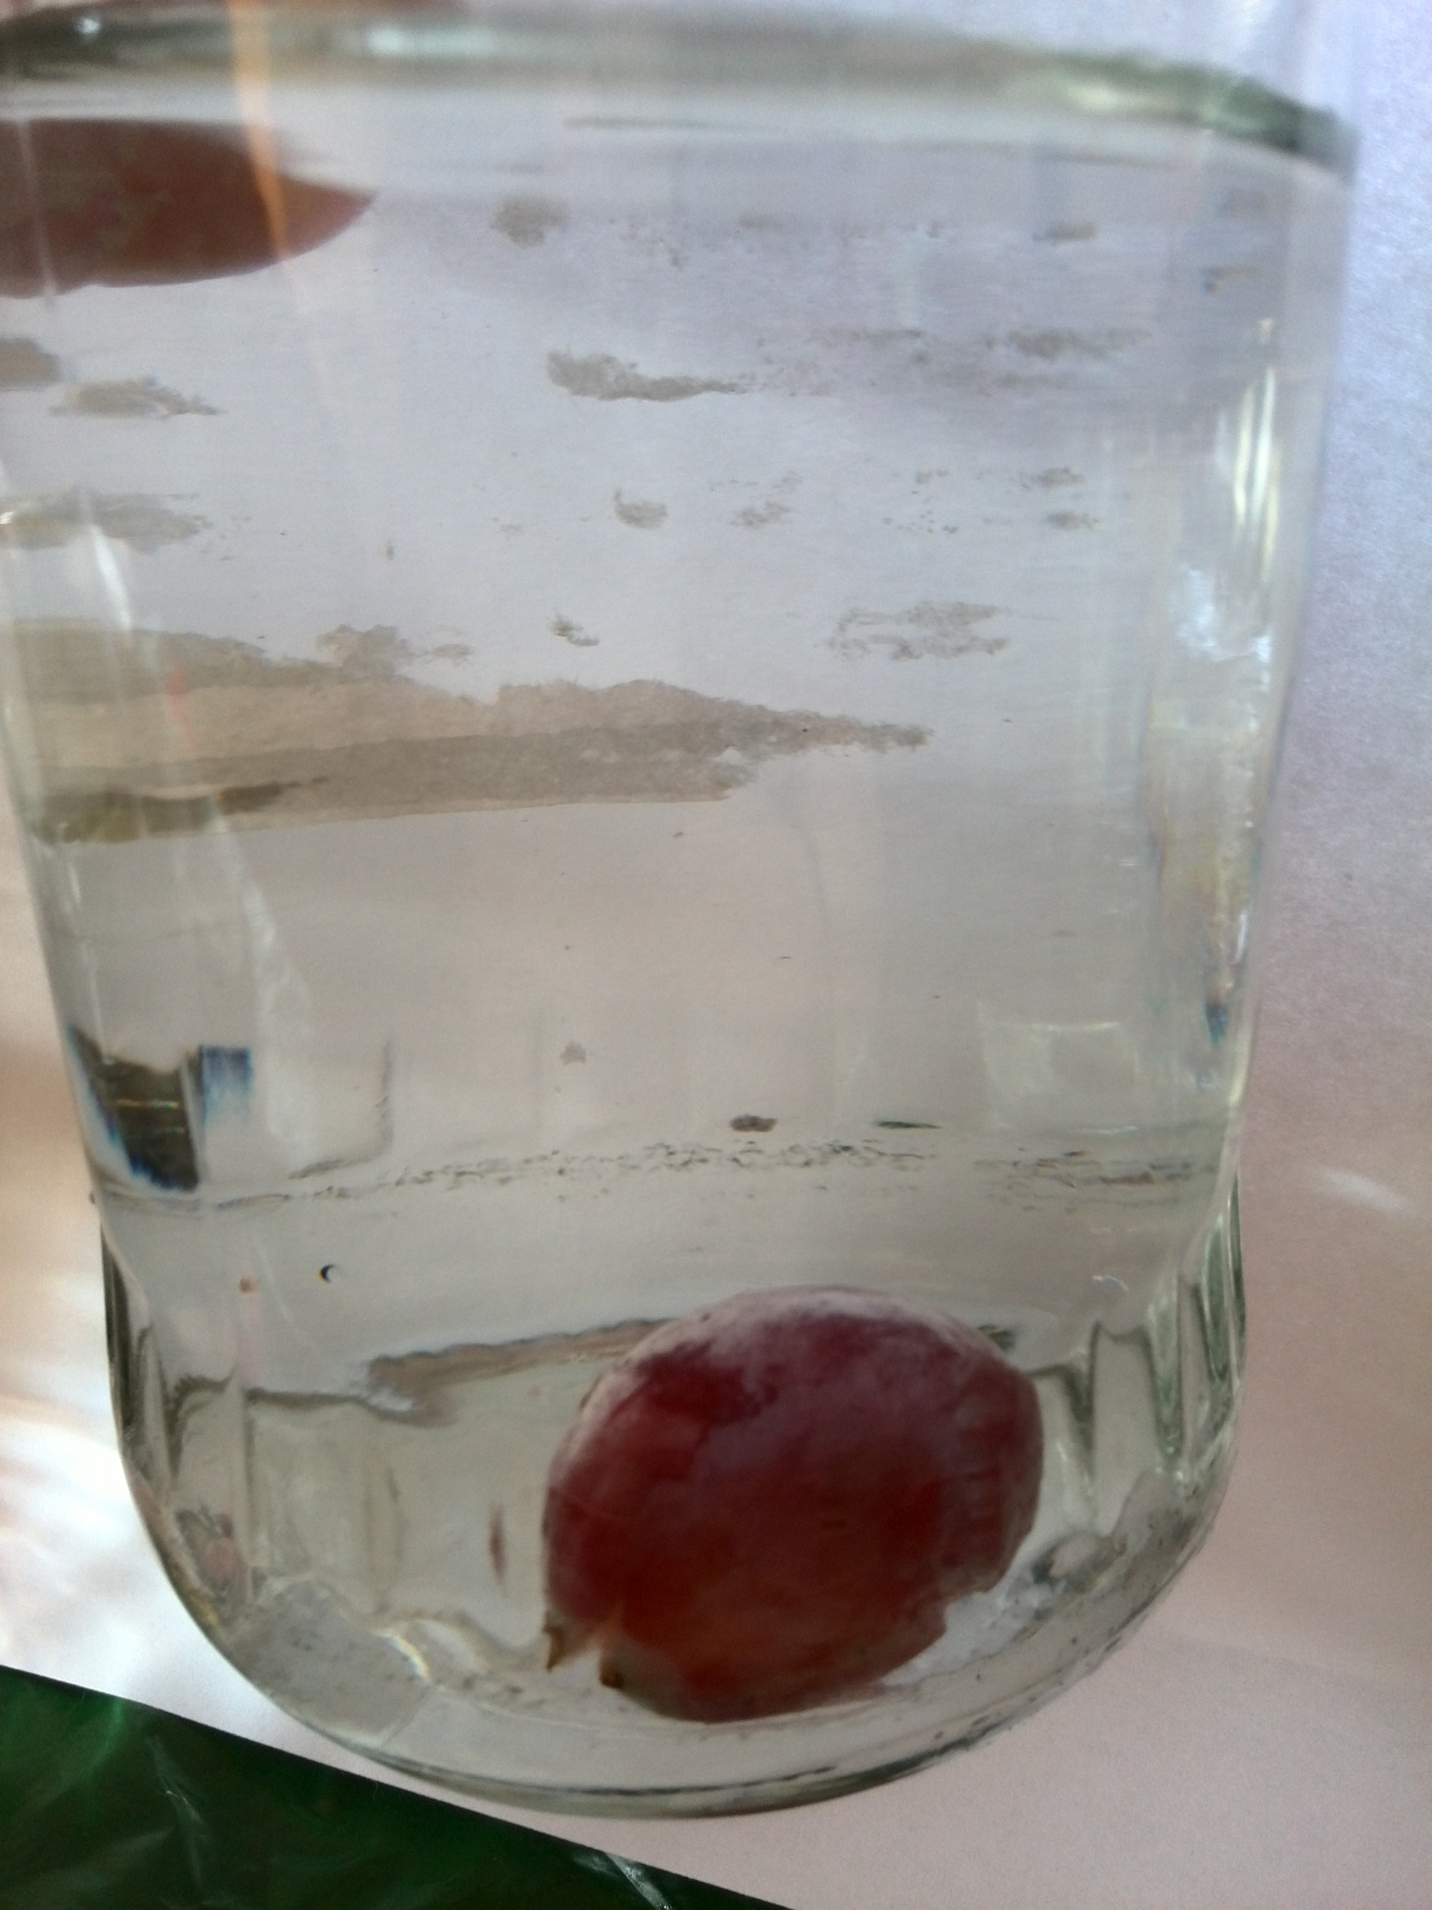
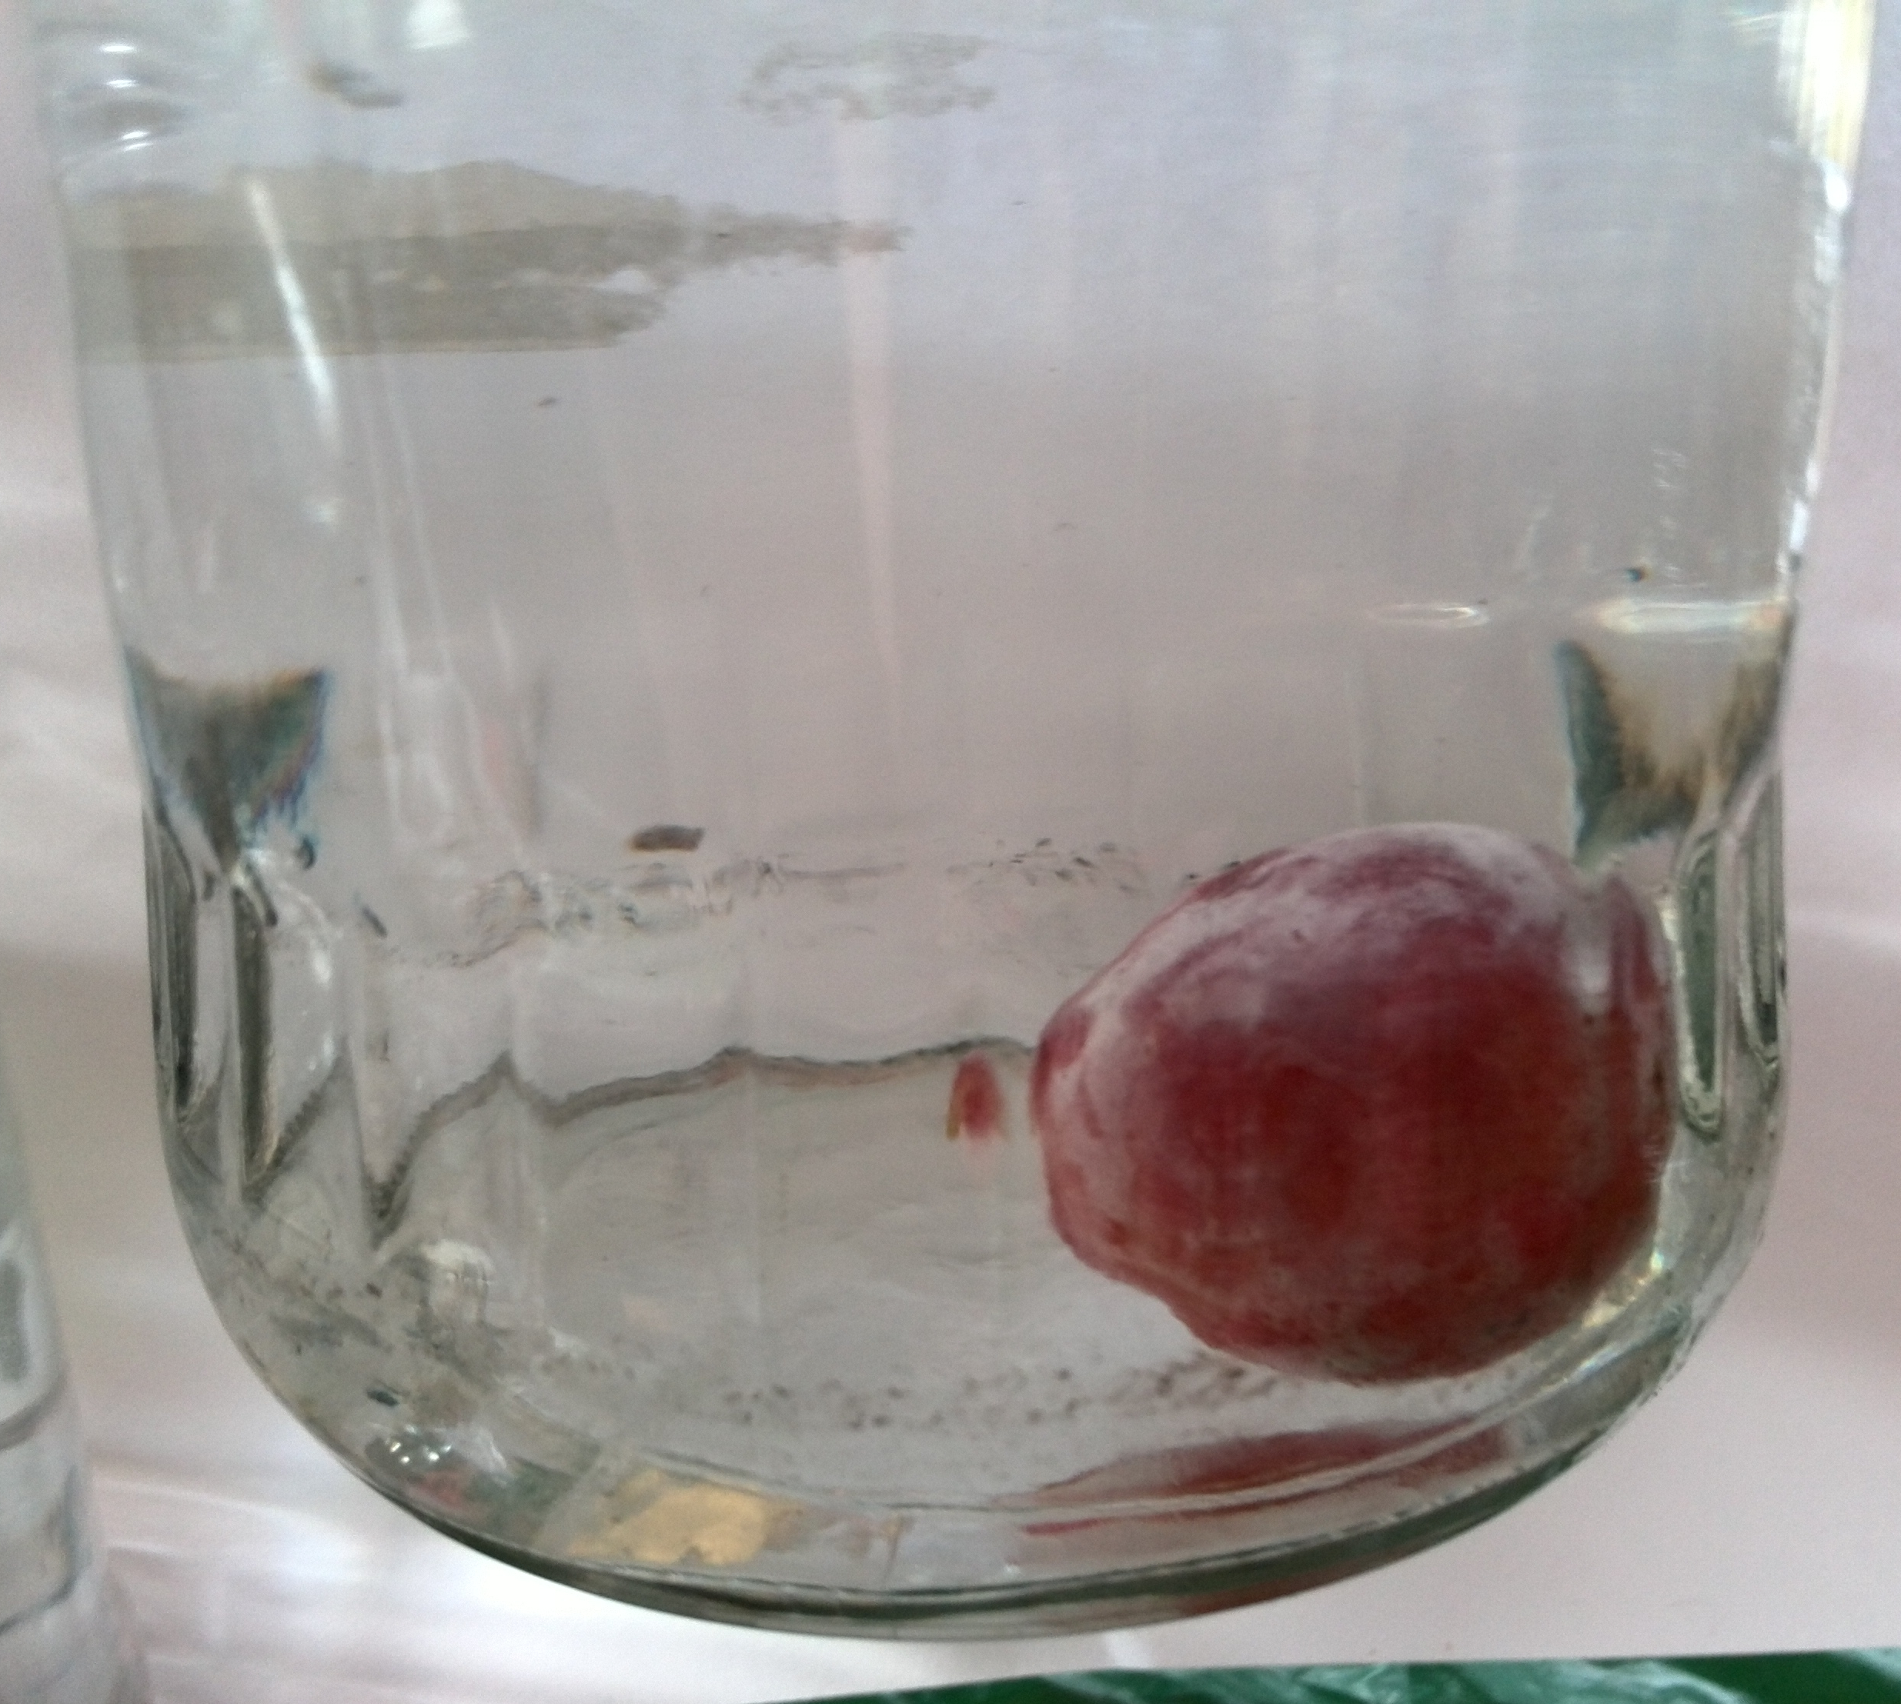
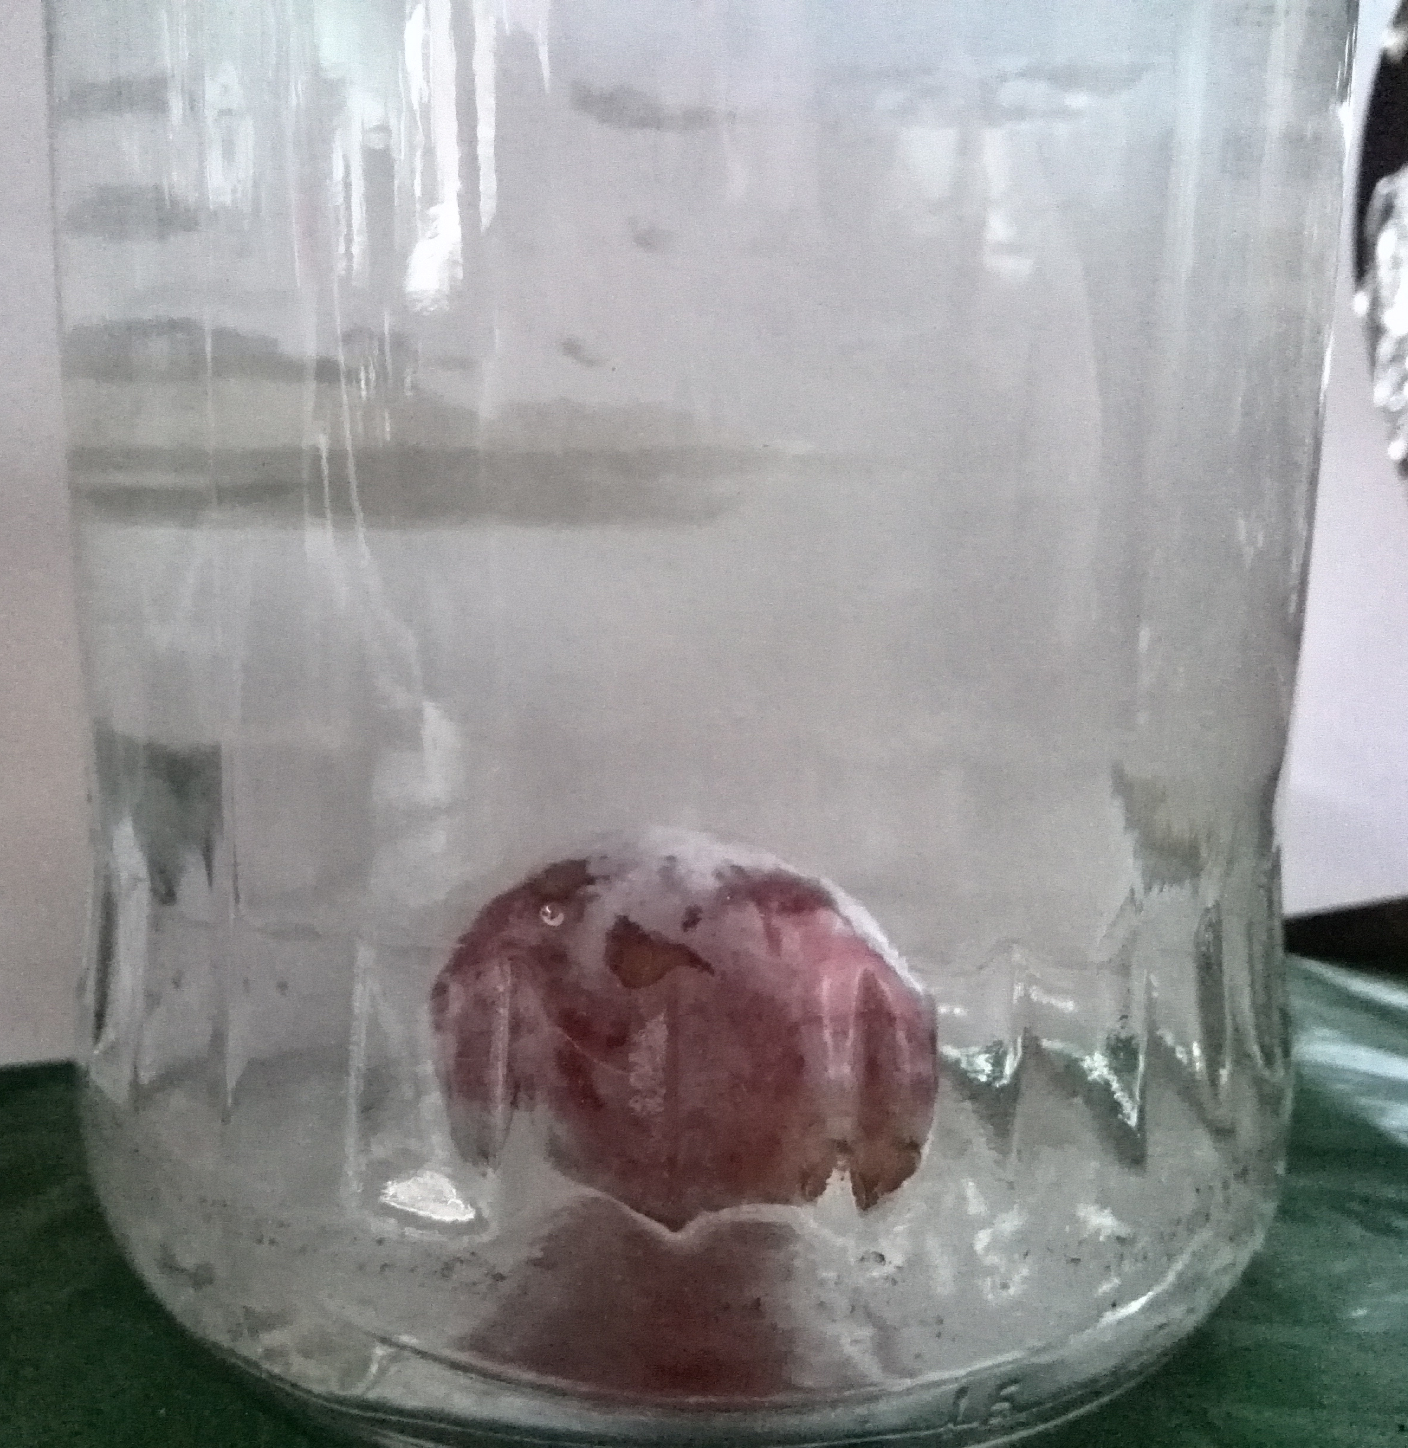
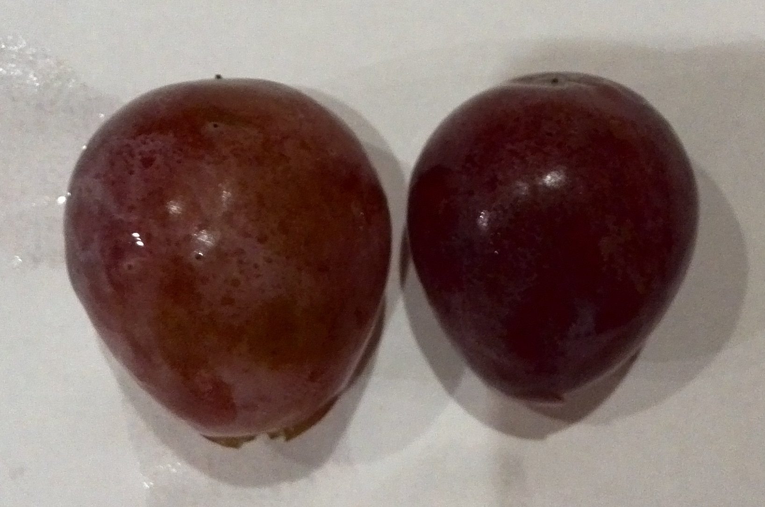
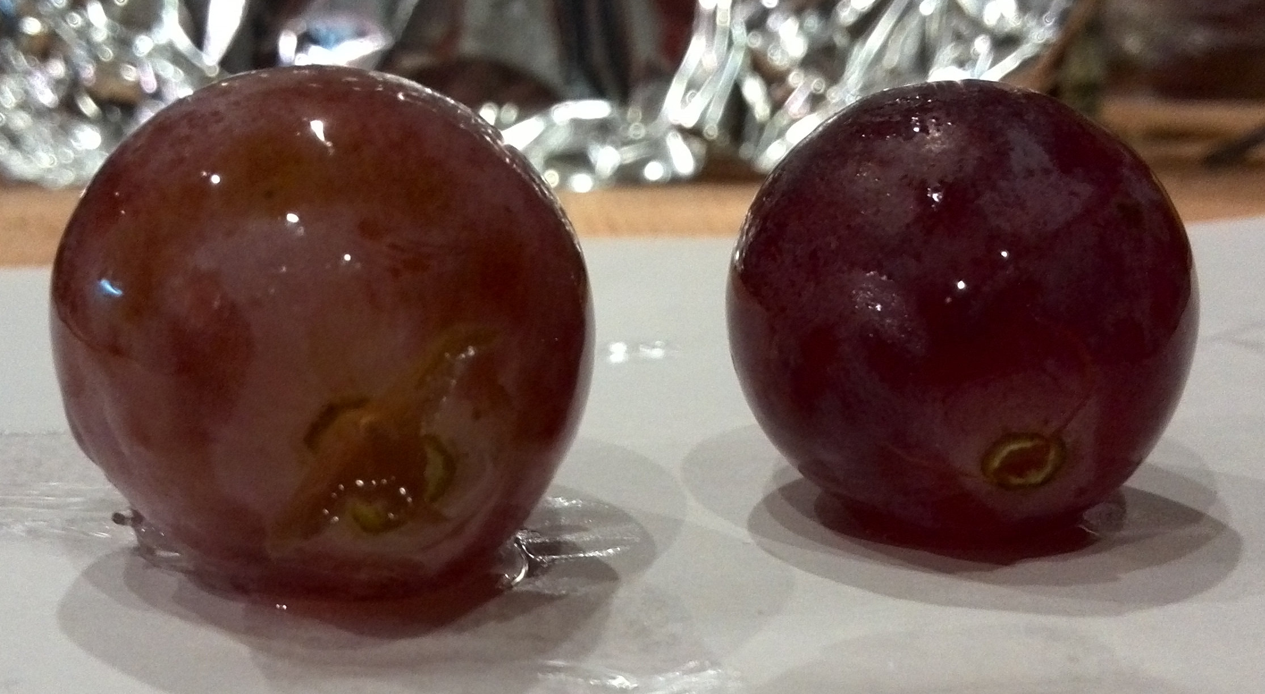
Kísérlet II. – Szőlőszem Hízlalás
2. óra
7. óra
10. óra
0. óra
12 óra után

Slide 5
Mit tapasztaltunk a két kísérletben?
A gumimaci és a szőlőszem az idő előrehaladtával egyre nagyobb lett.
A gumimaci és a szőlőszem 12 óra után „vízdúsabb” lett.
A gumimacinál körbe-körbe egy fehér „réteg” alakult ki.

Slide 6
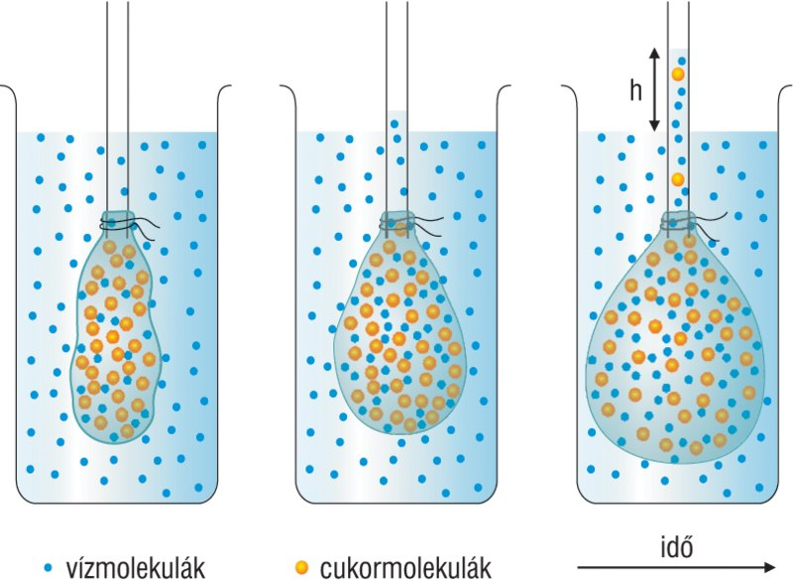
Az ozmózis
A féligáteresztő hártyák olyan résekkel rendelkeznek, amelyek csak bizonyos mérethatár alatti részecskéket engednek át.
Ozmózis: az oldószer (általában a víz) diffúziója féligáteresztő hártyán keresztül a kisebb koncentrációjú oldat felől a nagyobb felé.

Slide 7
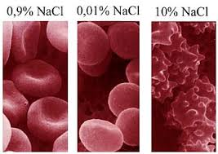
Az Ozmózis gyakorlati jelentősége
Nagyon fontos a szerepe az ozmózisnak a vér tisztítása, a hemodialízis terén.
Az élő szervezetben ozmózissal szívódik fel a víz a növény gyökerén, illetve az állatok bélfalán át, és ozmózissal szívódik vissza a víz a szűrletből a vesében.

Slide 8
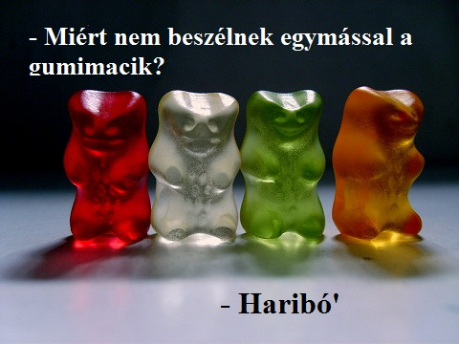
Kérdezz-felelek
Mitől nem nő tovább a szőlőszem?
Sorold fel a kísérletben használt eszközöket, és anyagokat!
(Segítség: 4 darab)

Slide 9
Források
https://hu.wikipedia.org/wiki/Ozm%C3%B3zis
https://hu.wikipedia.org/wiki/Hidrat%C3%A1ci%C3%B3
https://hu.wikipedia.org/wiki/Diff%C3%BAzi%C3%B3
http://tudasbazis.sulinet.hu/hu/termeszettudomanyok/biologia/biologia-11-evfolyam/a-sejtek-anyagfelvetele-es-leadasa/az-ozmozis-jelensege-es-a-sejtek-vizforgalma
https://www.mozaweb.hu/Lecke-BIO-Biologia_11-A_viz_biologiai_szempontbol_fontos_tulajdonsagai-102502
https://etananyag.ofi.hu/uploads/learning_objects/3328/uncompressed/index.html#52

Slide 10
Köszönöm a figyelmet! ☺

